Slide 1
Мастер-класс на тему
«Рефлексивная головоломка»
г. Пермь, Пермский край, 2023 год

Slide 2
ТЕРМИН «РЕФЛЕКСИЯ»
Ударение в слове «рефлексия»
С.И. Ожегов: по происхождению латинское слово «рефлексия» образовано от слова «рефлекс» суффиксальным способом
Оба эти слова «рефлекс» и «рефлексия»,
в литературной русской речи имеют постоянное ударение на втором слоге:
ре-флЕкс ре-флЕ-кси-я
слово считается «неустоявшейся лексической
формой», поэтому допустимо ударение
и на букву «и»!

Slide 3
Особенности формирования рефлексивных умений и навыков связаны с эмоциональным развитием, волевым поведением, самооценкой, регуляцией собственной деятельности детей с нарушением интеллекта.
(Т. В. Андрущенко, А. В. Захарова, Н. В. Карабекова, Г. И. Катрич, В. Н. Лозоцева, С. Д. Забрамная)
Самооценка обучающихся с интеллектуальными нарушениями характеризуется контрастными изменениями, неадекватностью. Формирование уровня притязаний у ребенка с нарушением интеллекта зависит от предшествующего опыта ребенка — его успешности или неуспешности во всех видах деятельности.
(Г. М. Дульнев, Ч. Б. Кожалиева, Н. Л. Коломинский, Ж. И. Намазбаева, В. Г. Петрова, Ж. И. Шиф и др.)

Slide 4
Данные опроса педагогических работников Пермского края:
90%
70%
30%
Эмоциональная рефлексия
Рефлексия деятельности обучающихся
Рефлексия содержания учебного материала

Slide 5
ЗНАКОМСТВО
Назвать своё имя
И назвать качество вашего характера, которое начинается на первую букву вашего имени

Slide 6
Любите ли Вы головоломки так, как люблю их я?

Slide 7
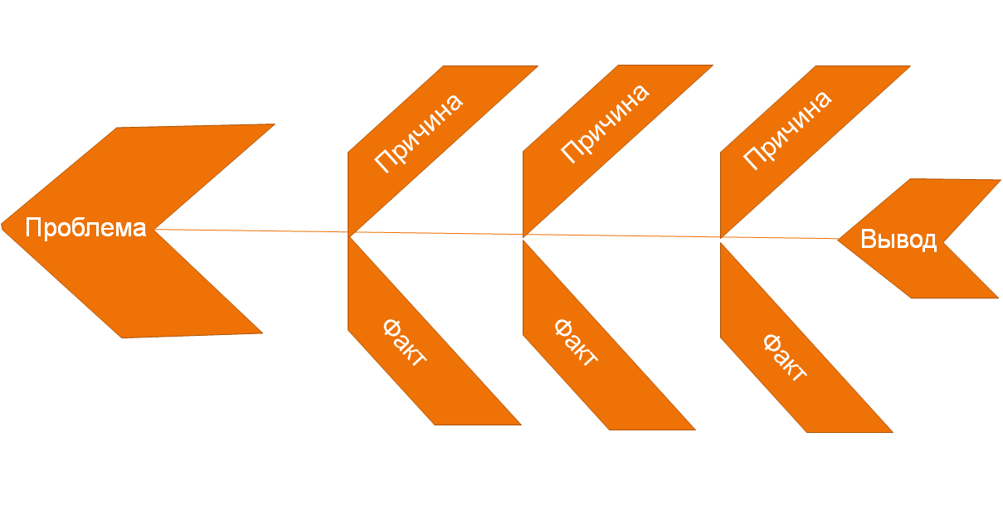
ФИШ-БОУН
Схема включает в себя основные четыре блока, представленные в виде головы – формулировка проблемы, хвоста - вывод, верхних косточек – причины проблемы и нижних косточек – факты и/или аргументы, подтверждающие причину проблемы. Связующим звеном выступает основная кость или хребет рыбы. Записи должны быть краткими, представлять собой ключевые слова или фразы, отражающие суть.

Slide 8
Причина
Причина
Причина
Проблема
Вывод
Факт
Факт
Факт

Slide 9
Боролась, несмотря ни на что
Была смелой
Была сильной
Какие чувства вызывает персонаж
Серая Шейка
Чувство доброты и
милосердия
Противостояла лисе
Помогала зайцу
Осталась дожидаться свою стаю

Slide 10
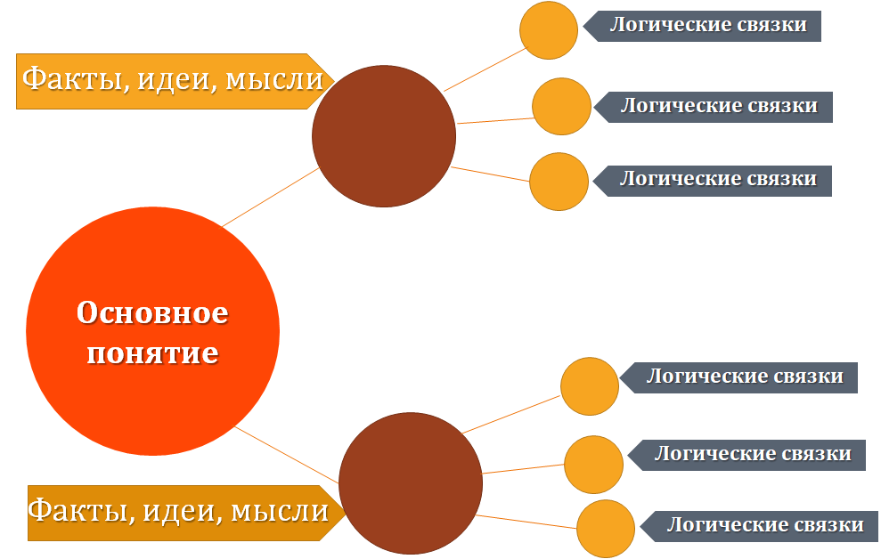
КЛАСТЕР
Кластер оформляется в виде грозди или модели планеты со спутниками.
В центре располагается основное понятие, мысль.
По сторонам обозначаются крупные смысловые единицы. Это могут быть слова, словосочетания, предложения, выражающие идеи, мысли, факты, образы, ассоциации, касающиеся данной темы.
И уже вокруг «спутников» центральной планеты могут находиться менее значительные смысловые единицы, более полно раскрывающие тему и расширяющие логические связи.

Slide 11
Применение кластера имеет следующие достоинства:
В ходе данной работы формируются и развиваются следующие умения:
он позволяет охватить большой объем информации
умение ставить вопросы,
выделять главное
вовлекает всех участников коллектива в обучающий процесс, им это интересно
сравнивать и анализировать,
проводить аналогии
дети активны и открыты, потому что у них не возникает страха ошибиться, высказать неверное суждение
устанавливать причинно-следственные связи,
переходить от частностей к общему, понимая проблему в целом

Slide 12
3

Slide 13
ж.
м.
ср.
2
1
3
3
род
склонение
число
отвечает
на вопросы
Имя
существительное
ед.
мн.
что?
кто?

Slide 14
РЕФЛЕКСИВНАЯ МИШЕНЬ
Учащимся демонстрируется мишень, которая делится на сектора. В каждом из секторов записываются параметры - вопросы рефлексии содержания учебной деятельности.
Желание работать
Понимание материала
0
5
10
Настроение на уроке
Работоспособность

Slide 15
Желание работать
Понимание материала
0
5
10
Настроение
на мастер-классе
Работоспособность

Slide 16
Я-ВЫСКАЗЫВАНИЕ
«Я могу применить полученную информацию...»
«Сегодня открытием для меня стало…»
«Ценным для себя я выделяю…»
«Я хотел(а) бы еще поработать над...»

Slide 17
КЛАСТЕР
ФИШ - БОУН
МИШЕНЬ
Я – ВЫСКАЗЫВАНИЕ

